Slide 1
T-Rex Endless Runner

Slide 2
Agenda
Einleitung
Einführung in das Projekt
Entwurf
Durchführung
Fazit

Slide 3


Der Ursprung
Endless Runner
Veröffentlicht im September 2014
Umgeschrieben im Dezember 2014
Plattform Google Chrome
mehr als 270 Millionen Spiele im Monat

Slide 4
Agenda
Einleitung
Einführung in das Projekt
Entwurf
Durchführung
Fazit

Slide 5
Projektziele
Plattformunabhängige Applikation
Beibehalten grundsätzlicher Mechaniken und Eigenschaften
Anbindung an eine Access Datenbank
Endless Runner angelehnt an der Chrome Version mit eigenen Erweiterungen

Slide 6

Projektkosten
Mitarbeiter | Stundensatz in € | Anzahl Stunden | Summe in €
Entwickler | 80 | 20,25 | 1620
Entwickler | 80 | 20,25 | 1620
 |  | Gesamt: | 3240
Gesamtkosten: 3240€
Umsatz pro verkaufte Einheit: 5€
Break-Even-Point: 648 Stück

Slide 7
Agenda
Einleitung
Einführung in das Projekt
Entwurf
Durchführung
Fazit

Slide 8
Ist Zustand
Aktueller Punktestand + Highscore
Hindernisse/Gegner
Spielfigur

Slide 9
Soll Zustand
Aktueller Punktestand + Highscore + Geld
Lebensanzeige
Hindernisse/Gegner und Münzen
Spielfigur

Slide 10
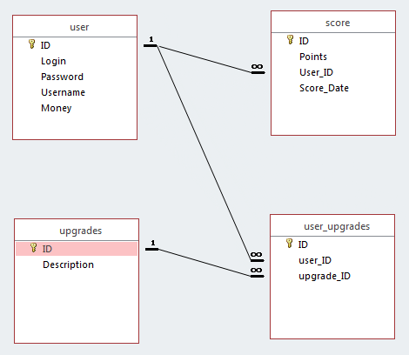
Datenbankmodell

Slide 11
Agenda
Einleitung
Einführung in das Projekt
Entwurf
Durchführung
Fazit

Slide 12



Durchführung
Entwicklungsprozess
Implementierung in C#
Entwicklungsumgebung

Slide 13
Entwicklungsprozess
Anforderungen
Analyse
Entwurf
Implementierung

Slide 14
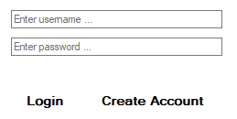
Authentifizierung
Daten erfassen
Passwort auslesen
Passwort hashen und vergleichen
Zugang gewähren oder verwehren

Slide 15
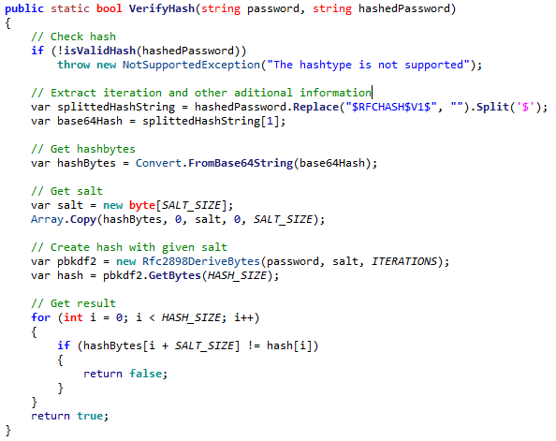
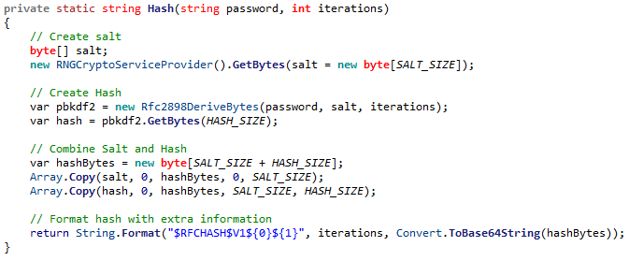
Hash

Slide 16
Grundsätzliche Logik
Gameloop (tick/frame)
Input
Update
Rendern

Slide 17
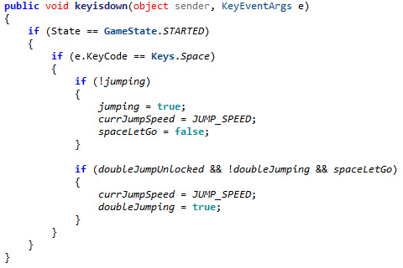
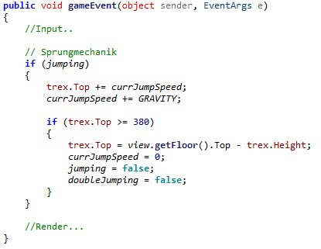
„Springen“ Logik

Slide 18
Erweiterungen
Highscore mit Speicherung in einer Datenbank
Upgrades für erweiterte Spielfunktionen
Erstellung und Speicherung von Nutzerprofilen

Slide 19
Agenda
Einleitung
Einführung in das Projekt
Entwurf
Durchführung
Fazit

Slide 20
Fazit

Slide 21
Noch Fragen?

